Slide 1


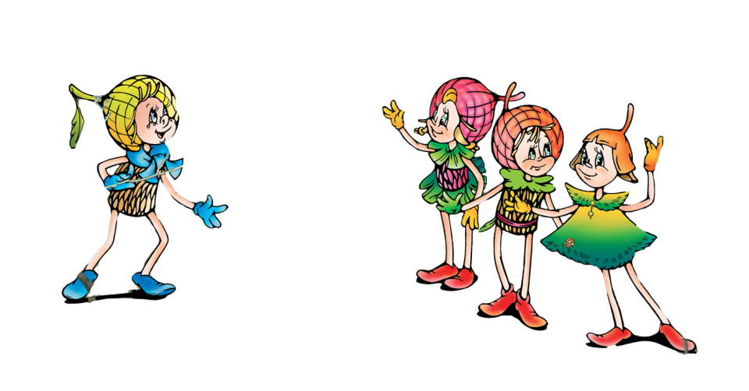
Муниципальное бюджетное дошкольное образовательное учреждение
«Некрасовский детский сад «Ромашка»» Советского района.
Экологическое воспитание.
Презентация
«Эколята юные защитники природы!»
Подготовила воспитатель:
Умерова Наджие Назимовна

Slide 2
Цель: создать условия для формирования у детей старшего дошкольного возраста осознанного и бережного отношения к природе.
Задачи:
Создать поэтапную систему работы по экологическому образованию с составлением перспективного плана работы с детьми и их родителями;
Формировать у дошкольников основные природоведческие представления и понятия о живой и неживой природе, учить устанавливать причинно-следственные связи между природными явлениями;
Подвести детей к пониманию того, что жизнь человека на Земле во многом зависит от окружающей среды: чистые воздух, вода, лес, почва благоприятно сказываются на здоровье и жизни человека;
Закреплять умение передавать свое отношение к природе в рассказах и продуктивных видах деятельности;
Учить обобщать и систематизировать представления о временах года;
Привлекать детей в разнообразные виды деятельности в природе и по ее охране;
Формировать навыки экологически грамотного, нравственного поведения в природе;
Обеспечить непрерывность экологического образования в системе «ДОУ - семья»;
Воспитывать любовь и бережное отношение ко всему живому и развивать эстетическое восприятие природы.

Slide 3
Ожидаемы результаты
У детей:
1. повышение уровня экологической культуры, экологической грамотности, познавательной активности;
2. развитие интереса к экспериментированию, анализу, обобщению;
3. воспитание внимательного, разумного, бережного отношения к окружающей природе.
У родителей:
1. повышение экологической культуры;
2. создание единого воспитательно-образовательного пространства группы ДОО и семьи по экологическому воспитанию дошкольников;
3 . участие в совместных экологических мероприятиях и акциях.

Slide 4

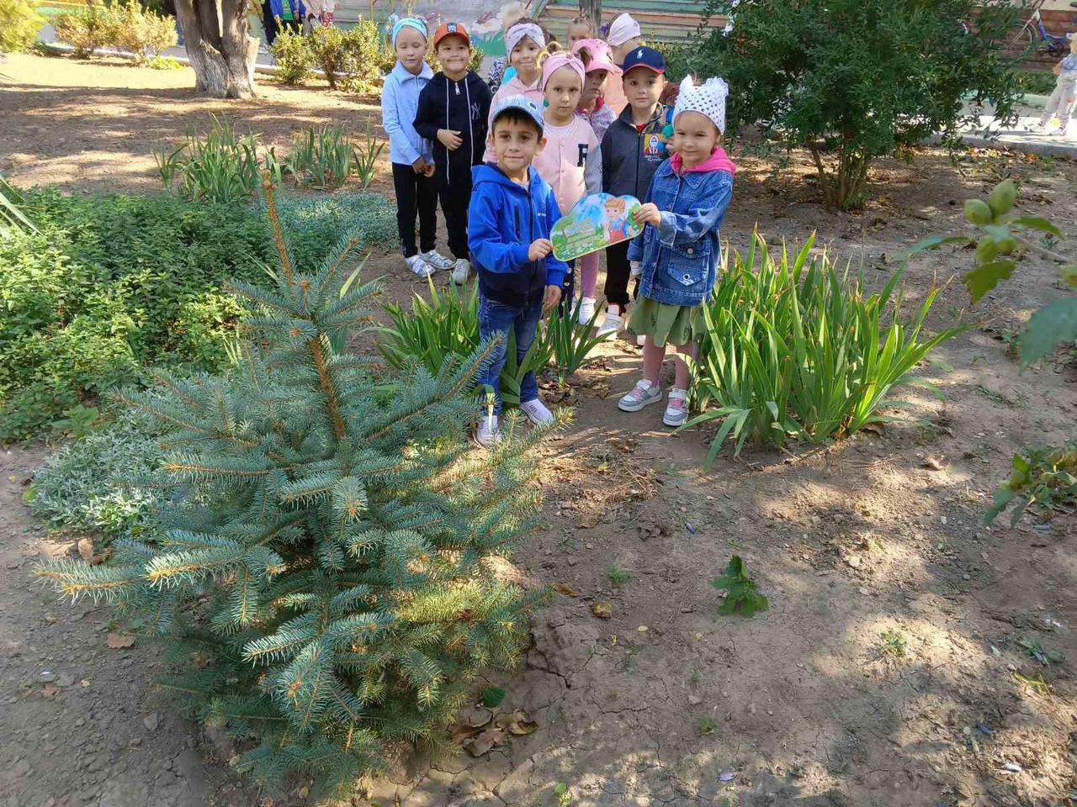
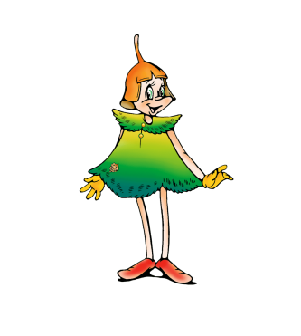

Slide 5
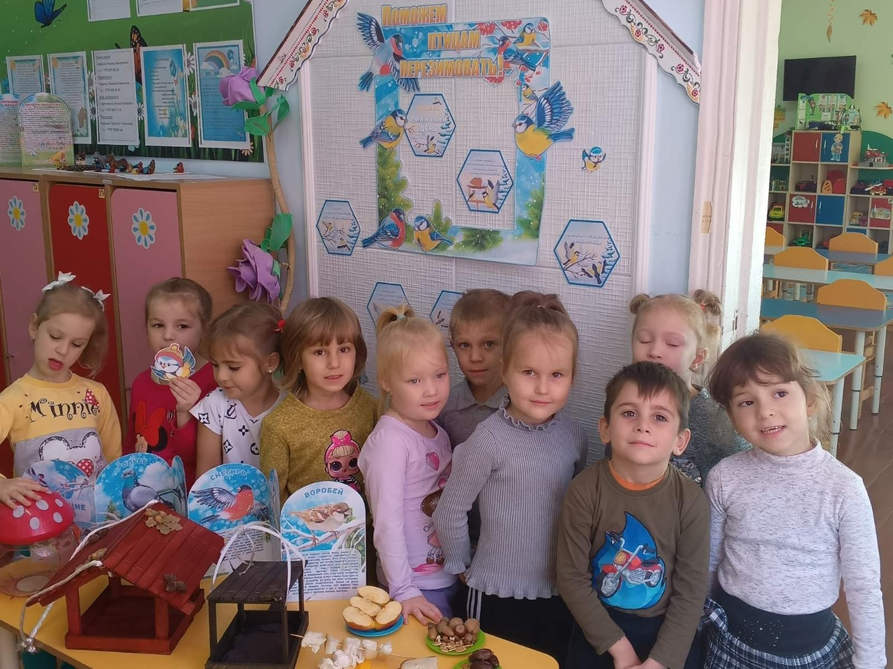
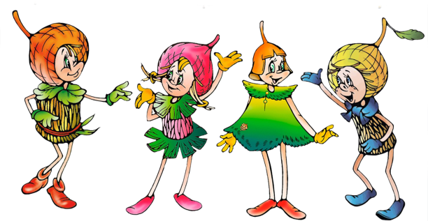
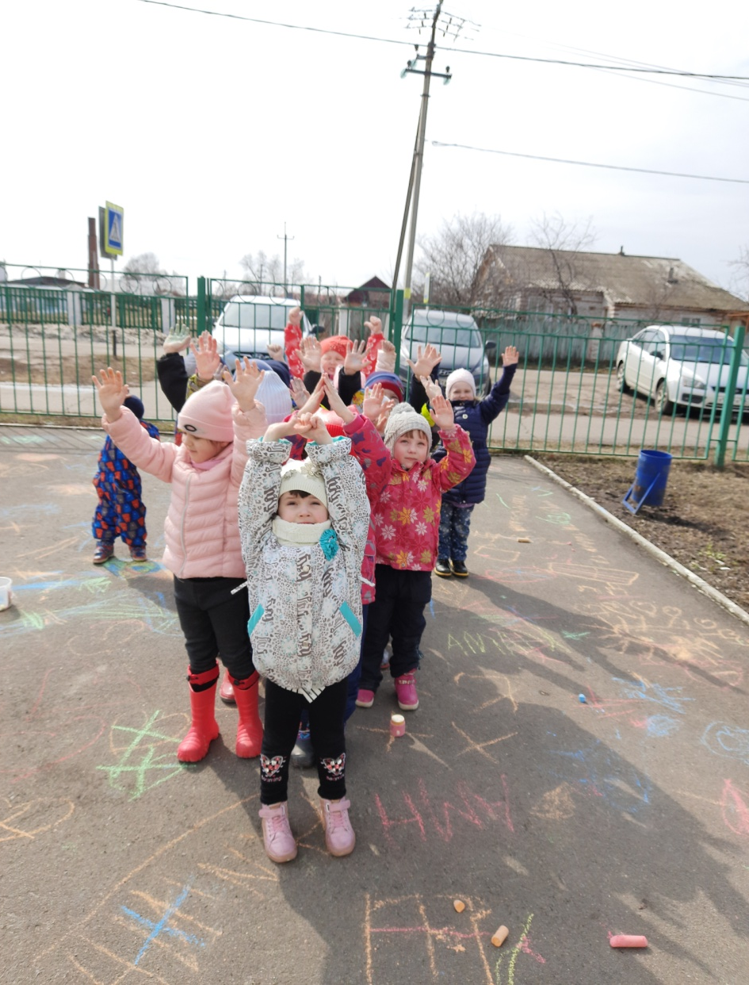

Slide 6

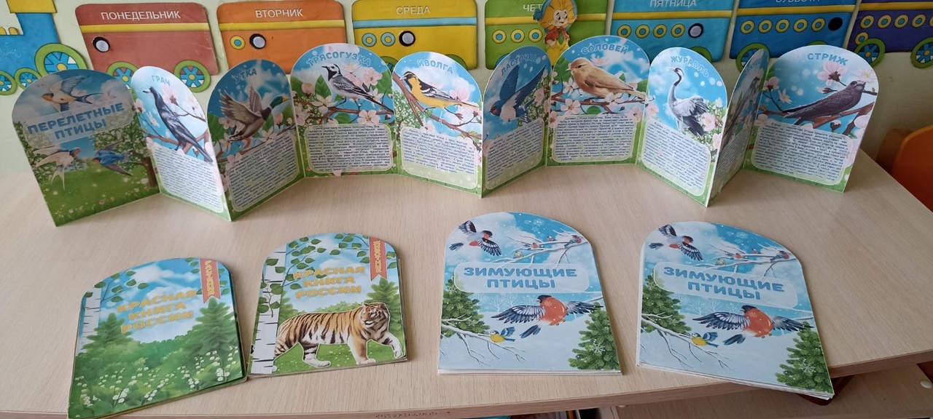
В верхней части стенда размещен логотип «Эколята – Дошколята» с девизом: «Только вместе, только дружно,
помогать природе нужно!»
В низу стенда размещены папки передвижки которые наглядно знакомят детей с природой.

Slide 7
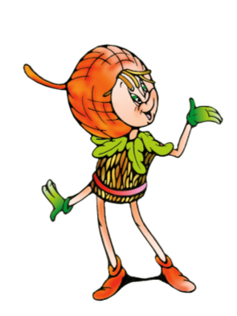
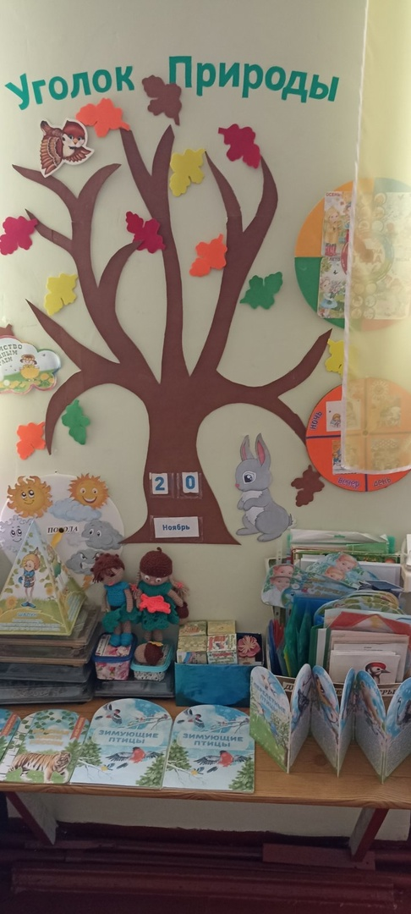
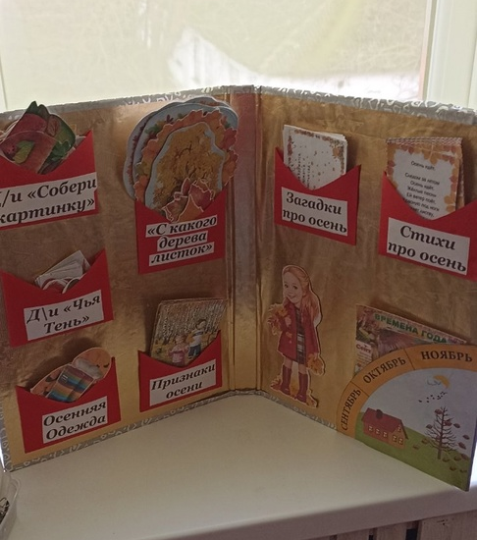
В основной части уголка природы, который представлен деревом дуба. Дуб знакомит детей с временами года, их признаками и особенностями;
А также меняются лэпбуки по временам года. В кармашках находятся вся информация, о растительным и животным миром, приметы, признаки, стихи, загадкии дид. игры,которые меняется в зависимости от времени года.

Slide 8
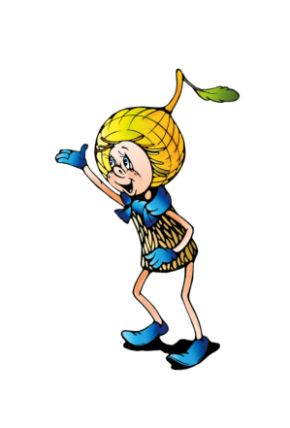
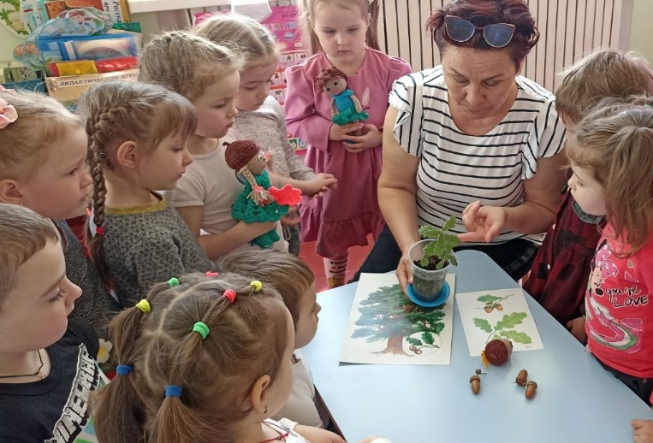
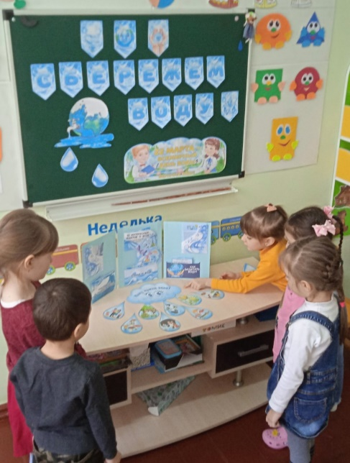
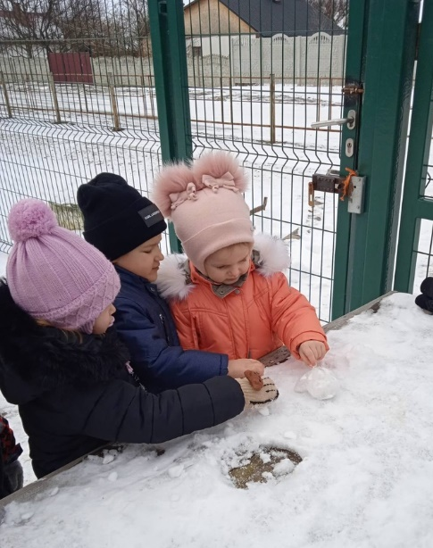
2. Это интересно.
Этот раздел посвящен проекту: «Эколята», где дети узнают что – то новое и интересное.
В течение года с воспитанниками были проведены интересные познавательные игры о животном и растительном мире; беседы о бережном отношении к природе; наблюдения за ростом дуба, лука, за ростом рассады помидоров; эксперименты и опыты с водой, снегом, семенами.
Наблюдение за произрастанием дуба из желудя
Опыты с водой
Опыты с снегом

Slide 9
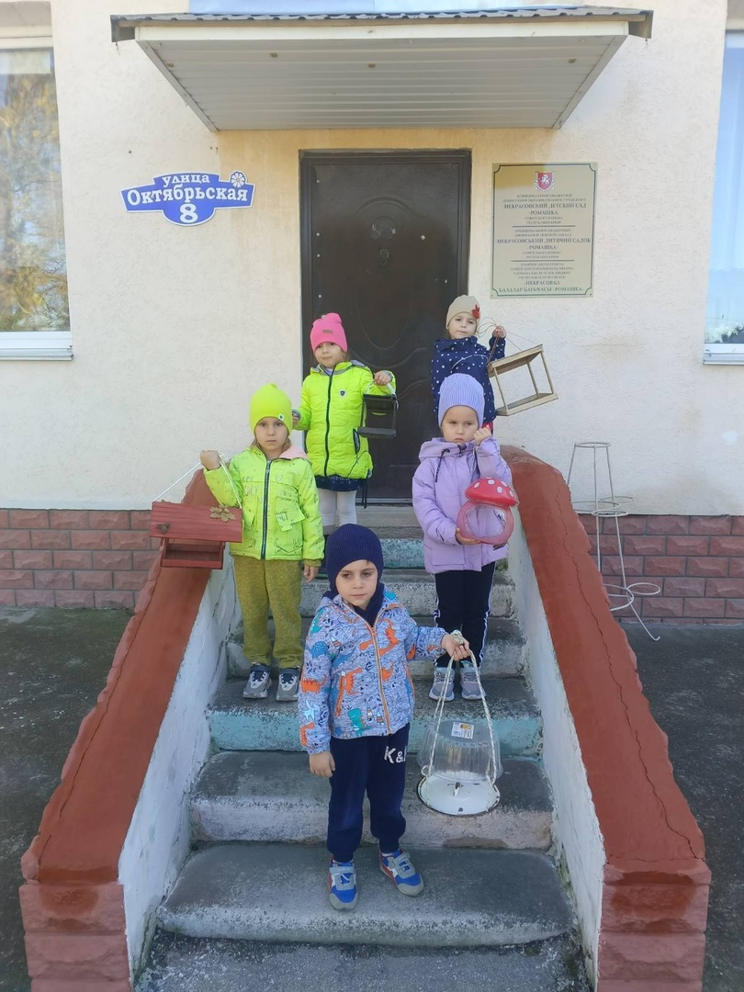
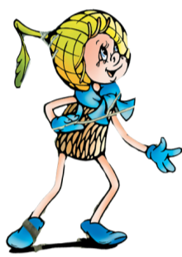
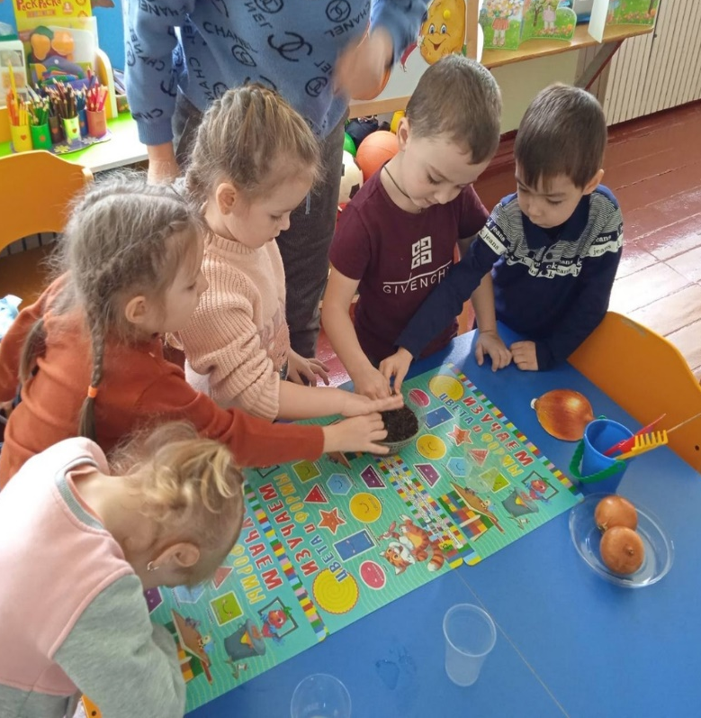
В рамках этого проекта была создана творческая мастерская, где дети занимались творчеством; проведены экологические акции: «Кормушка для Птички», «День зимующих птиц»;экологические рейды «Эколят» по территории детского сада; проведены исследования на тему: «Лук от семи недуг».
Экологические акции: «Кормушка для Птички»
«Лук от семи недуг».

Slide 10
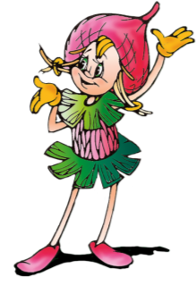



3. Картотека
Умница много знает и знакомит детей с экологическими играми, сказками, пословицами, поговорками, загадками о природе, комнатными растениями.

Slide 11
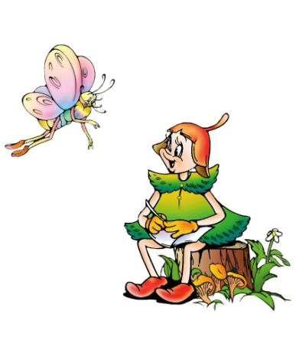

4. Информация для родителей.
Начало экологического воспитания закладывается в семье, поэтому для родителей подбирается материал по экологии: консультации, рекомендации, буклеты….. Родители имеют возможность ознакомиться с информацией, образовательного и воспитательного характера с использованием сказочных героев «ЭКОЛЯТ».

Slide 12
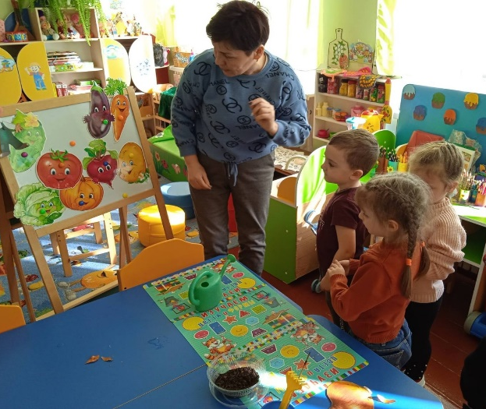
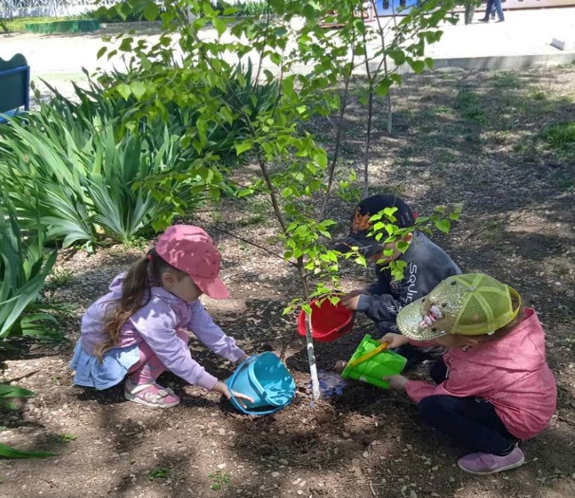
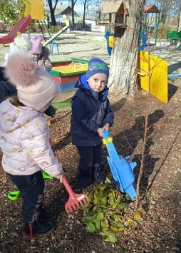
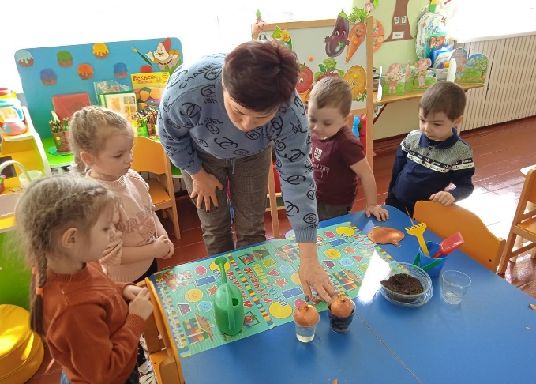
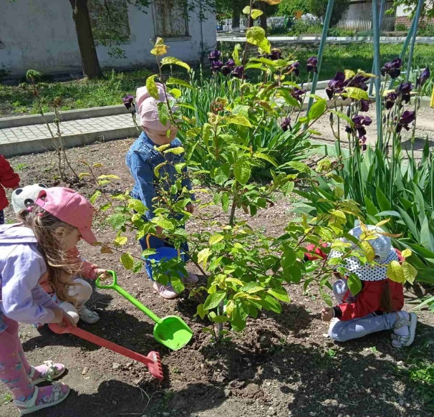
5. Приходи в гости к природе.
Данный раздел представлен фотографиями, которые расскажут, как дети природе помогают, совершают добрые дела, наблюдают.

Slide 13
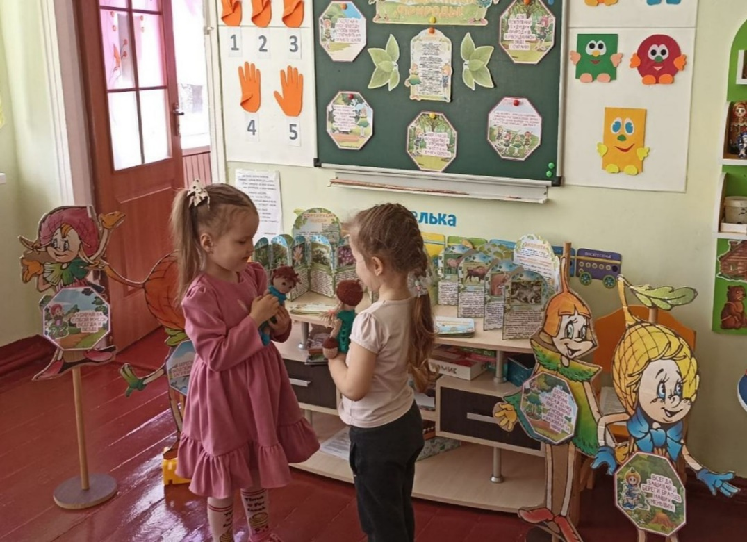
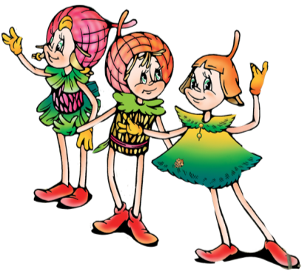
6. Эко-новости.
В этом разделе рассказываем о результатах проекта: «Эколята», об экспериментах и проводимых опытах, о том, куда ходили, где участвовали.

Slide 14
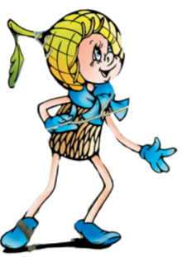
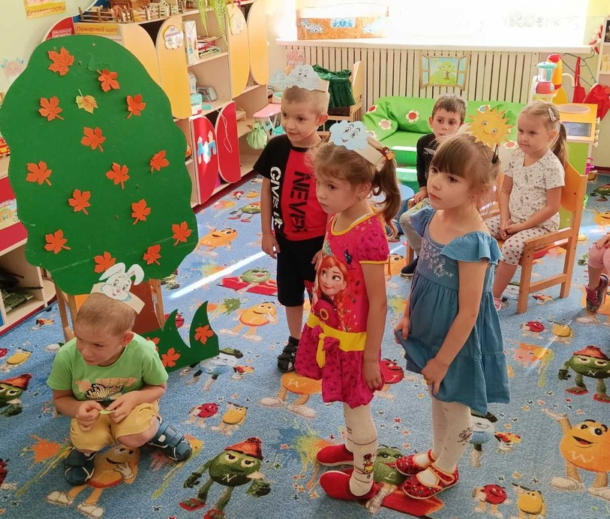
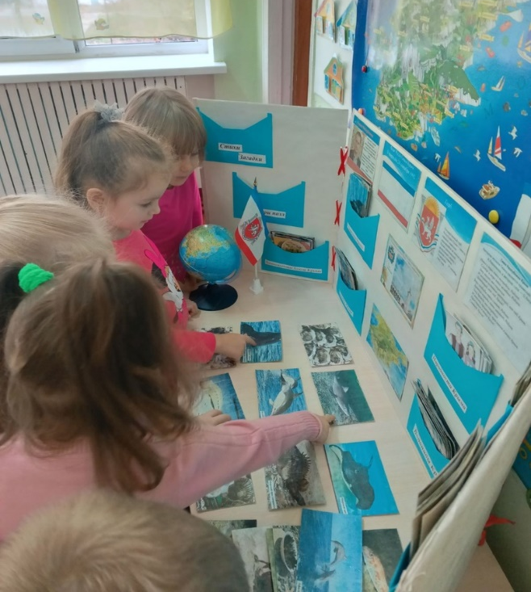
Уголок «Эколята - Дошколята» в нашей группе мы используем как для проведения НОД, творческих конкурсов, экологических акций, субботников… Данный уголок помогает в работе как с детьми, так и с родителями. Он является уникальной возможностью для детей познавать , изучать и учиться оберегать природу, а для родителей способом ознакомления с результатами работы проводимой по экологическому воспитанию. Изображенные на стенде «Эколята - друзья» помогают знакомить детей с окружающей их природой и применять их в инсценировках, обыгрывать в различных природоохранных ситуациях. Знакомить родителей с эко новостями. Все это позволяет делать образовательный процесс более интересным, а предлагаемый материал более легко усваиваемым.

Slide 15

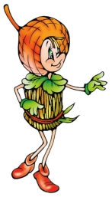
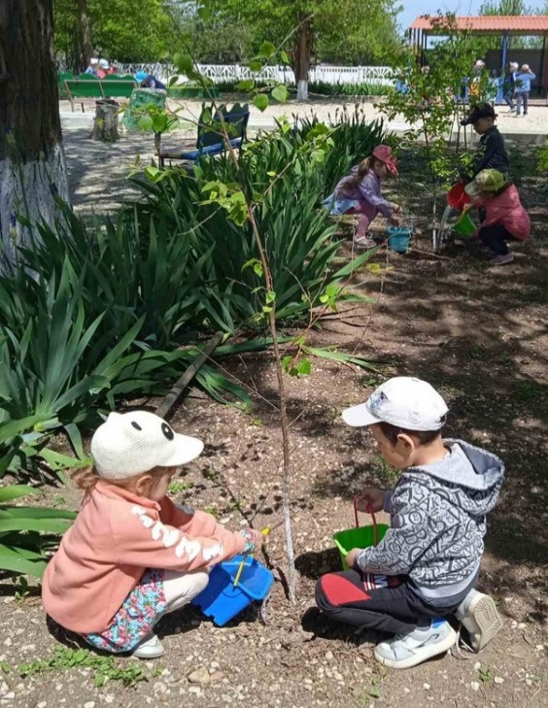
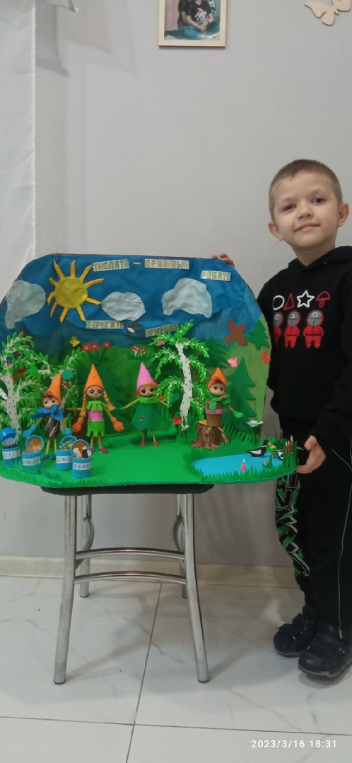
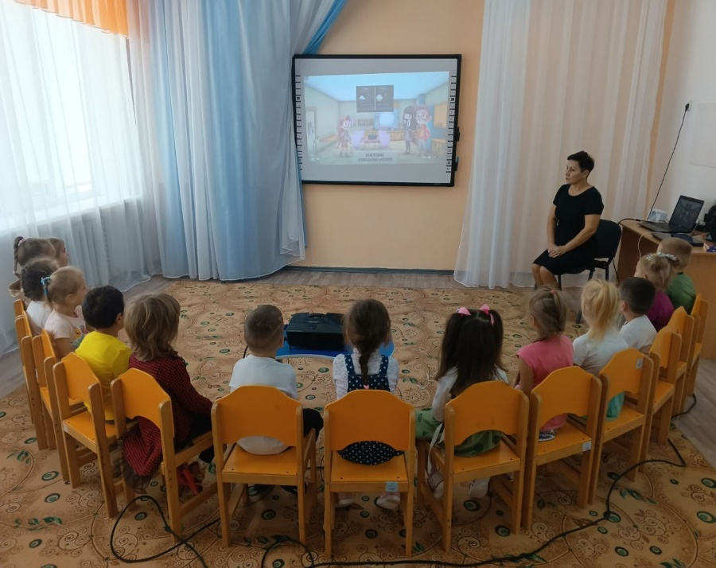
Земля – это наша планета. Серебристые ели, ромашковые поляны, гомон птиц, прозрачная вода рек и озер – это все для нас. И рядом сломанное деревце, вытоптанные цветы, убитая лягушка, разоренный муравейник – мелочи, кажется. Но на самом деле – это страшная беда, это катастрофа. Каждый день на земле исчезает один вид животных, каждую неделю мы навсегда теряем один вид растений. В минуту вырубается 20 га тропических лесов. Экологическая катастрофа нависла над нашей планетой, над каждым, живущим на ней.
Каждый разумный человек понимает, что он – часть природы, которая его окружает. Доброта делает нас отзывчивыми и терпимыми, способными дарить окружающим заботу и любовь. Любовь к природе – это созидание. Она помогает человеку стать добрее, честнее, ответственнее.

Slide 16
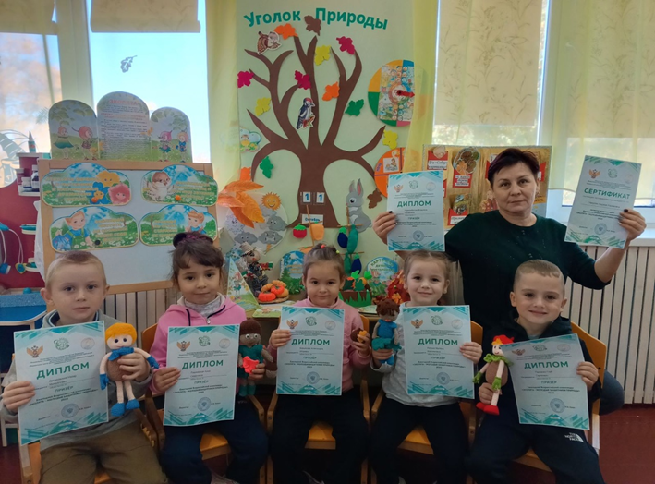
Награды детей

Slide 17

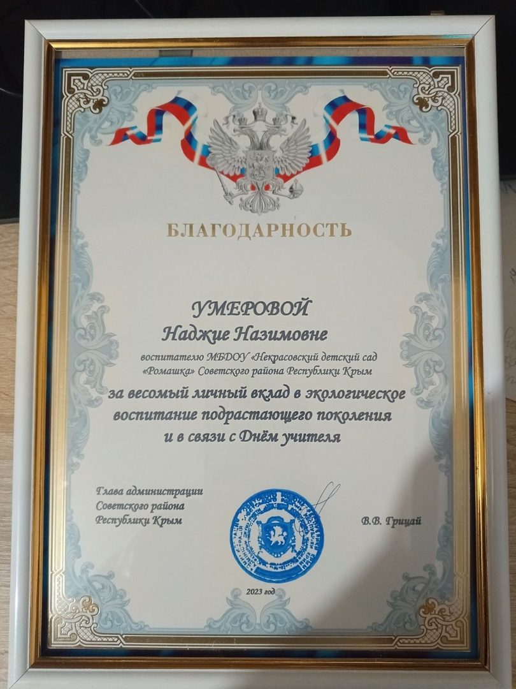
Награды детей и воспитателя

Slide 18


Спасибо за внимание!

